Slide 1
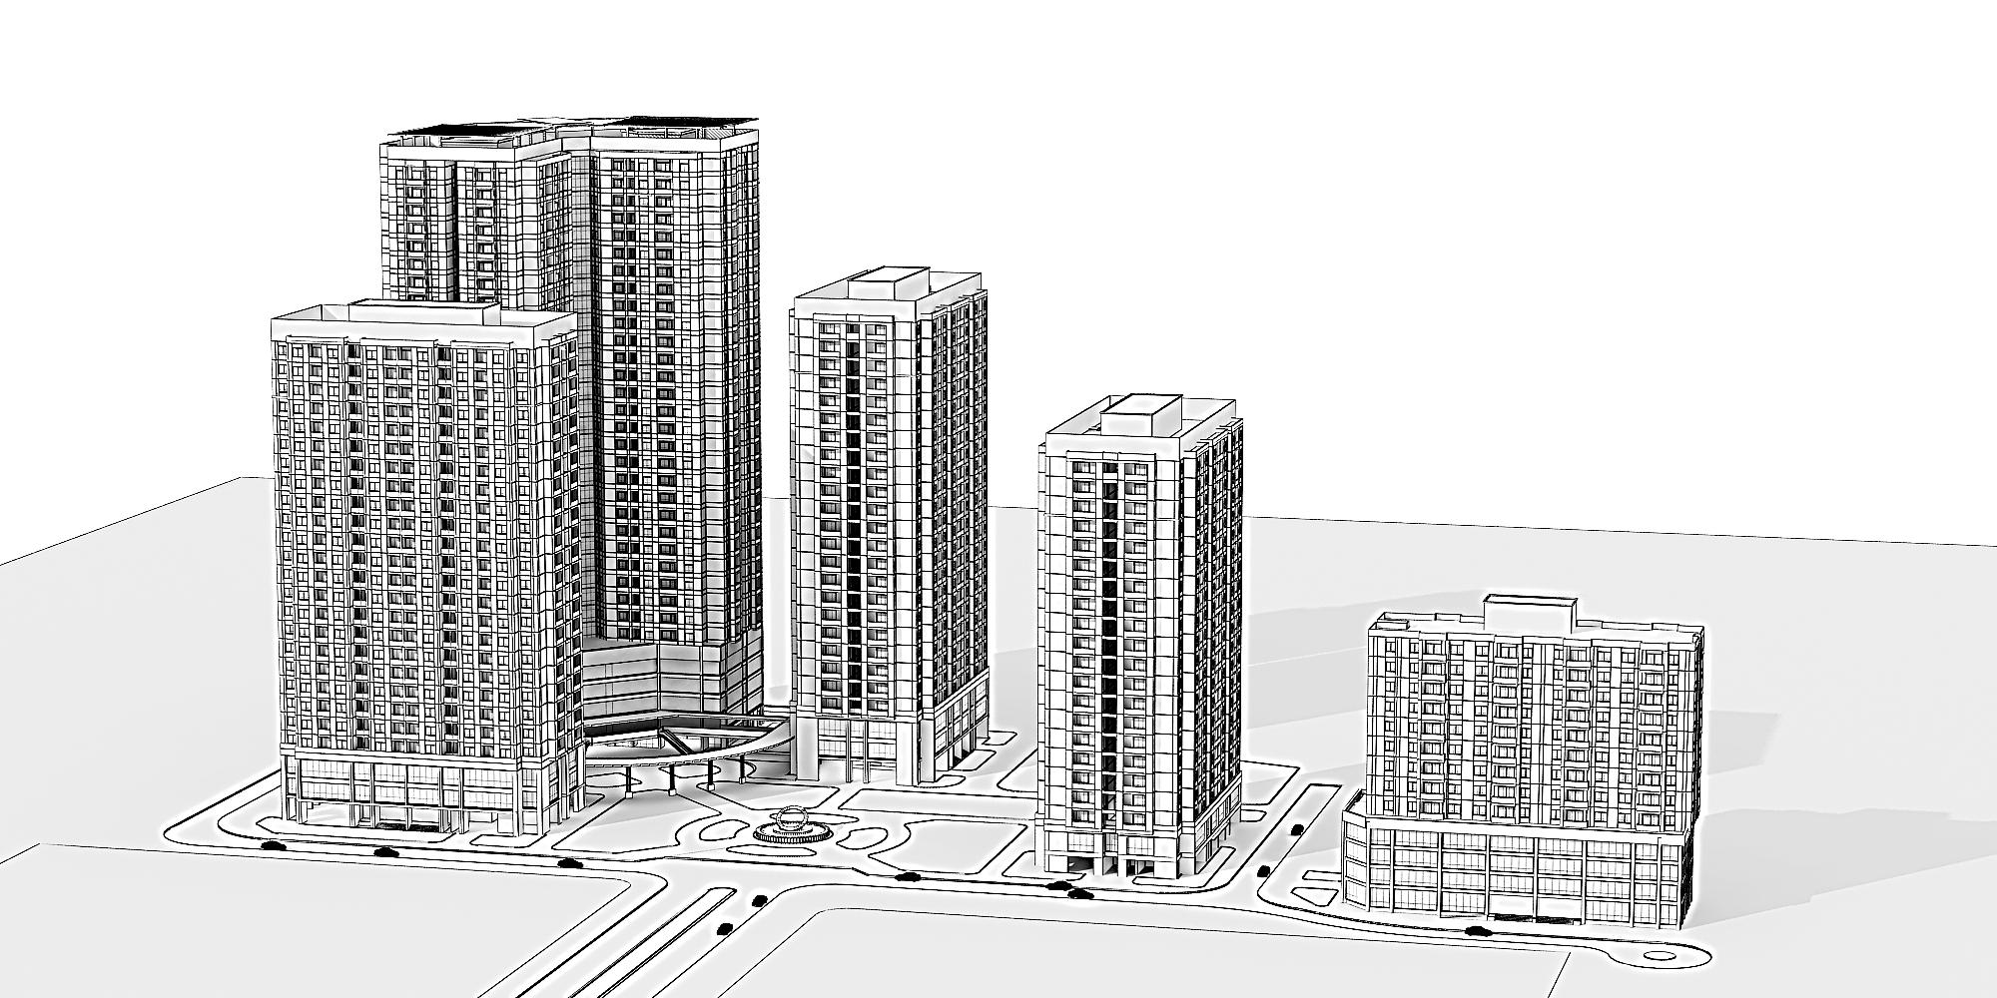

PENGENALAN
AKTA HAKMILIK STRATA 1985
BAHAGIAN HAKMILIK STRATA DAN STRATUM
JABATAN KETUA PENGARAH TANAH DAN GALIAN PERSEKUTUAN
INSTITUT TANAH DAN UKUR NEGARA (INSTUN)
25 APRIL 2017

Slide 2
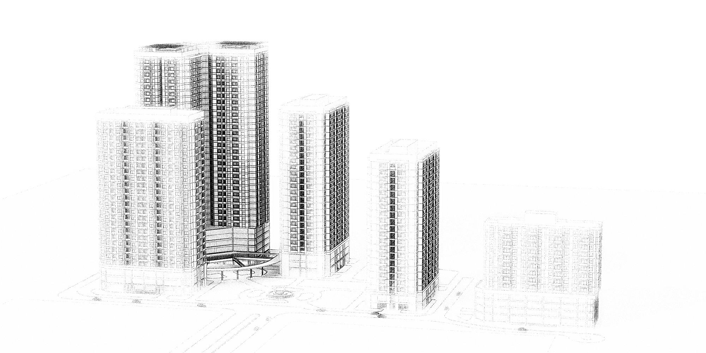
KANDUNGAN
1) SEJARAH DAN EVOLUSI AKTA HAKMILIK STRATA 1985
2) KONSEP AKTA HAKMILIK STRATA 1985
3) KONSEP BARU AKTA HAKMILIK STRATA (PINDAAN) 2016 [AKTA A1518]

Slide 3


AKTA HAKMILIK STRATA 1985
SEJARAH DAN EVOLUSI

Slide 4




SEJARAH
PEMILIKAN STRATA
Pemilikan Strata
Security of ownership
Pembiayaan bank (collateral)
Diperkenalkan di New South Wales, Australia (1961)
Bertujuan menyelesaikan isu pemilikan secara legal bagi blok apartmen
Maksud “strata”:
lapisan/ tingkat/ aras
BAHAGIAN HAKMILIK STRATA DAN STRATUM (BHSS)
JABATAN KETUA PENGARAH TANAH DAN GALIAN PERSEKUTUAN

Slide 5
EVOLUSI
AKTA HAKMILIK STRATA 1985
1960’s - FMS kepada KTN
FEDERATED MALAY STATE LAND CODE 1926 [CAP 158]
KANUN TANAH NEGARA
[ACT 56 OF 1965]
BAHAGIAN HAKMILIK STRATA DAN STRATUM (BHSS)
JABATAN KETUA PENGARAH TANAH DAN GALIAN PERSEKUTUAN
Notes:
KTN: Part 9, Chapter 4 (Section 151-157)

Slide 6
EVOLUSI
AKTA HAKMILIK STRATA 1985
1980’s - KTN kepada AHS
KANUN TANAH NEGARA
[ACT 56 OF 1965]
AKTA HAKMILIK STRATA 1985 [AKTA 318]
BAHAGIAN HAKMILIK STRATA DAN STRATUM (BHSS)
JABATAN KETUA PENGARAH TANAH DAN GALIAN PERSEKUTUAN
Notes:
KTN: Part 9, Chapter 4 (Section 151-157) - dimansuhkan

Slide 7
MENGAPA
PERLU UNDANG-UNDANG BERASINGAN
PERUNTUKAN YANG BERSELERAK DALAM KTN
TIADA PERUNTUKAN BAGI PETAK AKSESORI
TIADA PERUNTUKAN BAGI PEMBANGUNAN SECARA BERFASA
TIADA PERUNTUKAN YANG MEMBENARKAN PECAHAN ATAU PENYATUAN PETAK, DLL.
KTN
AHS
BAHAGIAN HAKMILIK STRATA DAN STRATUM (BHSS)
JABATAN KETUA PENGARAH TANAH DAN GALIAN PERSEKUTUAN

Slide 8
HUBUNGAN
AKTA HAKMILIK STRATA 1985 & KANUN TANAH NEGARA
SUBSEKSYEN 5(1), AKTA HAKMILIK STRATA 1985
This Act shall be read and construed with the National Land Code as if it forms part thereof.
BAHAGIAN HAKMILIK STRATA DAN STRATUM (BHSS)
JABATAN KETUA PENGARAH TANAH DAN GALIAN PERSEKUTUAN
Notes:
Dibaca bersama dan ditafsirkan seperti KTN
Mana-mana peruntukan KTN yang tidak berlawanan dengan AHS yang boleh dipakai bagi petak adalah terpakai

Slide 9
OBJEKTIF
AKTA HAKMILIK STRATA 1985
PERMOHONAN PECAH BAHAGI BANGUNAN
HAKMILIK BERASINGAN (OWNERSHIP)
PERBADANAN PENGURUSAN (SELF REGULATE MANAGEMENT)
BAHAGIAN HAKMILIK STRATA DAN STRATUM (BHSS)
JABATAN KETUA PENGARAH TANAH DAN GALIAN PERSEKUTUAN

Slide 10
PERBEZAAN
AKTA HAKMILIK STRATA 1985 & AKTA PENGURUSAN STRATA 2013
AKTA HAKMILIK STRATA 1985
An Act to facilitate the subdivision of building or land into parcels, the disposition of titles and the collection of rent and for the purposes connected therewith.
AKTA PENGURUSAN STRATA 2013
An Act to provide for the proper maintenance and management of buildings and common property, and for related matters.
BAHAGIAN HAKMILIK STRATA DAN STRATUM (BHSS)
JABATAN KETUA PENGARAH TANAH DAN GALIAN PERSEKUTUAN

Slide 11
PERBEZAAN
AKTA HAKMILIK STRATA 1985 & AKTA PENGURUSAN STRATA 2013
AKTA HAKMILIK STRATA 1985
PENGURUSAN SKIM BERSTRATA
AKTA PENGURUSAN STRATA 2013
PERMOHONAN DAN KELULUSAN HAKMILIK STRATA
PENDAFTARAN DAN PENGELUARAN HAKMILIK STRATA
PENTADBIRAN PERBADANAN PENGURUSAN
KUTIPAN CUKAI PETAK
BAHAGIAN HAKMILIK STRATA DAN STRATUM (BHSS)
JABATAN KETUA PENGARAH TANAH DAN GALIAN PERSEKUTUAN

Slide 12
EVOLUSI
AKTA HAKMILIK STRATA 1985
CAP 138
Federated Malay States Land Code 1926
ACT 56/1965
National Land Code 1965
ACT 318
Strata Titles Act 1985
ACT A753
Strata Titles (Amendment) Act 1990
Amending Laws
No Ownership
Lease
Tenancy in Common
Home Unit System
Ownership
Subsidiary Titles
No provisional blocks
No accessory parcels
etc.
Ownership
Strata Titles
Provisional Blocks
Accessory parcels
Provision for Low Cost
etc.
Mandatory requirement to apply strata
Application for provisional strata titles
Strata Register Book
Bylaws
Warrant of attachment
Restrictions during initial period
Failure to pay amount demanded,etc
1926
1966
1985
1990
BAHAGIAN HAKMILIK STRATA DAN STRATUM (BHSS)
JABATAN KETUA PENGARAH TANAH DAN GALIAN PERSEKUTUAN

Slide 13
EVOLUSI
AKTA HAKMILIK STRATA 1985
ACT A951
Strata Titles (Amendment) Act 1996
ACT A1107
Strata Titles (Amendment) Act 2001
ACT A1290
Strata Titles (Amendment) Act 2007
ACT A1450
Strata Titles (Amendment) Act 2013
ACT A1518
Strata Titles (Amendment) Act 2016
Amending Laws
QT with Certified Plan for application
FT upon approval
Strata title for single storey buildings in mixed projects.
etc.
Strata Titles Board
Power of PTG to appoint management agent
etc.
Land Parcel
SPTB Strata
Commissioner of Building (COB)- administer management
Special Building
Deletion of Provision for Low Cost
Vacant Possession with Strata Titles
Sub Mc
eTanah Strata
Provisional Strata Titles for Land Parcel
Super Structure
Certificate of Proposed Strata Plan (CPSP)
Shared basement
Collection of rent
Improve provision on special building
Forfeiture and vesting
Effect of acquisition of subdivided building or land
1996
2001
2007
2015
2017

Slide 14
AKTA HAKMILIK STRATA 1985
KONSEP

Slide 15
ELEMEN-ELEMEN
DALAM SKIM BERSTRATA
Petak
Blok M1
Blok M2
Blok Sementara
Harta Bersama
Petak Tanah
Rumah Banglo
Surau
Pangsapuri
Padang Permainan
Tempat Letak Kereta
Pondok Pengawal
Harta Bersama
Petak Aksesori
Harta Bersama
BAHAGIAN HAKMILIK STRATA DAN STRATUM (BHSS)
JABATAN KETUA PENGARAH TANAH DAN GALIAN PERSEKUTUAN

Slide 16
ELEMEN-ELEMEN
DALAM SKIM BERSTRATA
Petak
Unit individu yang terkandung dalam bangunan/tanah yang dipecahbahagi dan dipegang di bawah hakmilik strata berasingan
Petak Tanah
Suatu unit yang terkandung di dalamnya suatu tanah yang dipecah bahagikan yang diatasnya terdapat bangunan yang sudah siap yang tidak lebih daripada empat tingkat (tidak termasuk tingkat bawah tanah yang dikongsi) yang dipegang di bawah suatu hakmilik strata
Petak Aksesori
Petak-petak lain yang digunakan secara eksklusif oleh satu petak yang mana hakmilik strata itu didaftarkan. Petak aksesori tidak boleh dijual berasingan atau pun didaftarkan secara berasingan sebagai satu hakmilik strata
Harta Bersama
Mana-mana bahagian lot yang tidak terkandung dalam mana-mana petak dan petak aksesori.
BAHAGIAN HAKMILIK STRATA DAN STRATUM (BHSS)
JABATAN KETUA PENGARAH TANAH DAN GALIAN PERSEKUTUAN

Slide 17
ELEMEN-ELEMEN
DALAM SKIM BERSTRATA
Blok Sementara
Bangunan yang dicadang untuk, atau sedang didirikan atas bangunan atau tanah, yang mana hakmilik strata sementara yang berasingan telah dipohon
Unit Syer
Menentukan hak-hak pemilik petak seperti hak mengundi, jumlah caruman yang perlu dibayar kepada Perbadanan Pengurusan dan hak penikmatan harta bersama. Unit syer perlu ditentukan secara saksama.
Unit Syer Sementara
Nilai syer yang diuntukkan kepada blok sementara.
Peringkat Struktur Utama
Peringkat di mana penyiapan kerja-kerja bangunan sebagaimana yang diperakui mengikut undang-undang kecil yang berkaitan yang dibuat di bawah Akta Jalan, Parit dan Bangunan 1974.
BAHAGIAN HAKMILIK STRATA DAN STRATUM (BHSS)
JABATAN KETUA PENGARAH TANAH DAN GALIAN PERSEKUTUAN

Slide 18
ELEMEN-ELEMEN
DALAM SKIM BERSTRATA
Perbadanan Pengurusan
Terdiri daripada pemilik-pemilik petak di dalam skim strata. Ia terbentuk secara automatik bila Buku Daftar Strata dibuka. Entiti perbadanan pengurusan adalah diiktiraf di bawah Akta Hakmilik Strata sebagai sebuah perbadanan atau body corporate.
Perbadanan Pengurusan Subsidiari
Satu perbadanan yang ditubuhkan di bawah seksyen 17A AHS bagi mengurus atau mengawal selia harta bersama terhad. Harta bersama terhad adalah mana-mana bahagian harta bersama dalam suatu lot tanah yang dikhaskan dalam suatu resolusi komprehensif untuk digunakan dan dinikmati oleh pemilik dua petak atau lebih, tetapi bukan kepada semua petak.
Buku Daftar Strata
Daftar hakmilik strata yang disediakan dan disenggara di bawah peruntukan seksyen 15 AHS. Kandungan buku daftar strata: Borang 2, Borang 3, Borang 4, Pelan Akui, Borang 4A
BAHAGIAN HAKMILIK STRATA DAN STRATUM (BHSS)
JABATAN KETUA PENGARAH TANAH DAN GALIAN PERSEKUTUAN
Notes:
Borang 2 – Indeks Daftar Strata
Borang 3 – Penyata Daftar Strata (memorial, endorsan.dll)
Borang 4 – Hakmilik Strata
Borang 4A – Hakmilik Strata Sementara

Slide 19
ELEMEN-ELEMEN
DALAM SKIM BERSTRATA
Borang 4A
(blok sementara)
Borang 4
(petak)
Pelan Akui Strata
Borang 3
Borang 2
KOMPONEN
BUKU
DAFTAR
STRATA
BAHAGIAN HAKMILIK STRATA DAN STRATUM (BHSS)
JABATAN KETUA PENGARAH TANAH DAN GALIAN PERSEKUTUAN
Notes:
Borang 2 – Indeks Daftar Strata
Borang 3 – Penyata Daftar Strata (memorial, endorsan.dll)
Borang 4 – Hakmilik Strata
Borang 4A – Hakmilik Strata Sementara

Slide 20
ELEMEN-ELEMEN
DALAM SKIM BERSTRATA
Sijil Formula Unit Syer (SiFUS)
Perakuan yang dikeluarkan oleh PTG Negeri sebagai pra-syarat permohonan hakmilik strata.
Boleh mula memohon seawalnya selepas pelan bangunan diluluskan tetapi sebelum penjualan dilakukan atau sebelum mohon CPSP ke JUPEM, mana-mana yang terdahulu.
Jika pelan bangunan dipinda yang melibatkan unit syer, SiFUS hendaklah dipohon semula mengikut pelan bangunan yang terkini.
Jadual Petak
Diperkenalkan di dalam Akta Pengurusan Strata 2013. Perlu difailkan kepada COB sebelum penjualan mana-mana petak.
Sijil Cadangan Pelan Strata (CPSP)
Sijil yang mengesahkan pelan strata yang dicadangkan yang disediakan di bawah seksyen 8A (pecah bahagi bangunan atau tanah) atau seksyen 20A (blok sementara)
BAHAGIAN HAKMILIK STRATA DAN STRATUM (BHSS)
JABATAN KETUA PENGARAH TANAH DAN GALIAN PERSEKUTUAN

Slide 21
ELEMEN-ELEMEN
DALAM SKIM BERSTRATA
Bangunan Khas
Bangunan yang diduduki sebelum Jun 1996 atau mana-mana bangunan yang diduduki dari Jun 1996 sehingga 11 April 2007, yang diklasifikasikan oleh Pihak Berkuasa Negeri.
Bangunan Kos Rendah
Bangunan yang diperakui oleh Pihak Berkuasa Negeri di bawah seksyen 9B.
BAHAGIAN HAKMILIK STRATA DAN STRATUM (BHSS)
JABATAN KETUA PENGARAH TANAH DAN GALIAN PERSEKUTUAN

Slide 22
MAKSUD
PECAH BAHAGI BANGUNAN
Mana-mana bangunan yang mempunyai dua tingkat atau lebih atas tanah berimilik dan dipegang sebagai satu lot di bawah hakmilik tetap yang dipohon dipecahbahagikan kepada petak-petak;
petak-petak tersebut akan dipegang di bawah hakmilik strata yang berasingan.
BAHAGIAN HAKMILIK STRATA DAN STRATUM (BHSS)
JABATAN KETUA PENGARAH TANAH DAN GALIAN PERSEKUTUAN

Slide 23
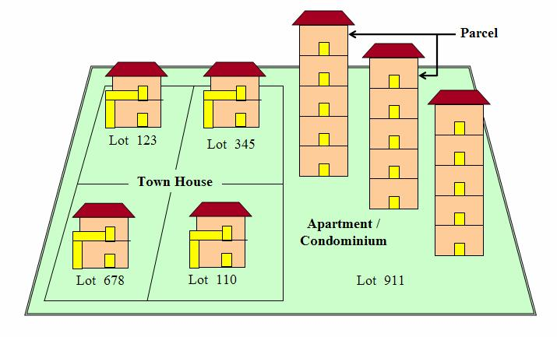
MAKSUD
PECAH BAHAGI BANGUNAN
BAHAGIAN HAKMILIK STRATA DAN STRATUM (BHSS)
JABATAN KETUA PENGARAH TANAH DAN GALIAN PERSEKUTUAN

Slide 24
MAKSUD
PECAH BAHAGI TANAH
Mana-mana tanah berimilik yang mempunyai dua bangunan atau lebih, dan tidak melebihi empat tingkat yang dipohon untuk dipecahbahagikan kepada petak-petak tanah.
Tiap-tiap petak tanah akan dipegang di bawah hakmilik strata yang berasingan.
Hakmilik tanah yang asal masih dikekalkan.
BAHAGIAN HAKMILIK STRATA DAN STRATUM (BHSS)
JABATAN KETUA PENGARAH TANAH DAN GALIAN PERSEKUTUAN

Slide 25
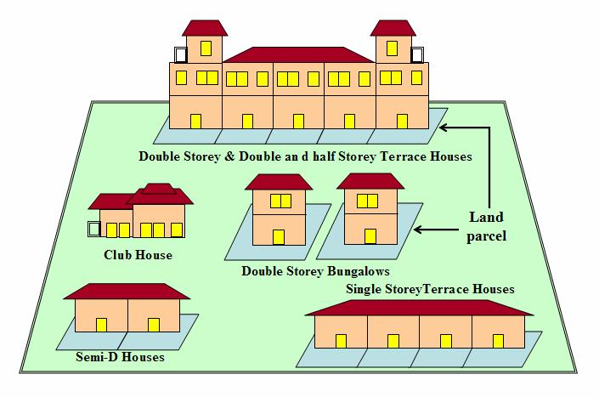
MAKSUD
PECAH BAHAGI TANAH
BAHAGIAN HAKMILIK STRATA DAN STRATUM (BHSS)
JABATAN KETUA PENGARAH TANAH DAN GALIAN PERSEKUTUAN

Slide 26
JENIS-JENIS
SKIM BERSTRATA
Skim Strata Bangunan Bertingkat
Landed strata
Skim strata pembangunan bercampur
BAHAGIAN HAKMILIK STRATA DAN STRATUM (BHSS)
JABATAN KETUA PENGARAH TANAH DAN GALIAN PERSEKUTUAN

Slide 27

PIHAK TERLIBAT
DALAM PERMOHONAN HAKMILIK STRATA
JURUUKUR TANAH BERLESEN (JTB)
PEMILIK ASAL / PEMAJU
JABATAN UKUR DAN PEMETAAN (JUPEM)
PEJABAT PENGARAH TANAH DAN GALIAN (PTG)
PIHAK BERKUASA NEGERI (PBN)
BAHAGIAN HAKMILIK STRATA DAN STRATUM (BHSS)
JABATAN KETUA PENGARAH TANAH DAN GALIAN PERSEKUTUAN

Slide 28
KITARAN HAKMILIK STRATA
MENURUT AKTA A1450
1
2
3
4
5
PERANCANGAN
PEMBINAAN
PENJUALAN
PERMOHONAN STRATA
SIJIL CADANGAN PELAN STRATA (CPSP)
Kelulusan Perancangan (KM/DO).
Tukar syarat tanah (s. 124 KTN), pecah sempadan tanah (s. 135 KTN), tukar syarat dan pecah sempadan secara serentak (s. 124A KTN) serta serahbalik dan berimilik semula (s. 204D KTN).
Kewajipan memohon SiFUS, fail Jadual Petak sebagai syarat KM/DO.
Bangunan yang didirikan adalah 2 tingkat atau lebih (jika ‘land parcel’, 2 bangunan atau lebih dan tidak melebihi 4 tingkat).
Didirikan di dalam sempadan satu lot tanah & dibina mengikut spesifikasi pelan bangunan yang diluluskan.
Setelah capai SSS, PSP maklum kepada Pemaju.
Failkan Jadual Petak ke COB.
Dijual melalui SPA untuk hakmilik strata. Contoh: SPA seragam di bawah Jadual H Akta Pemajuan Perumahan (Kawalan & Pelesenan) 1966.
Pemilik asal wajib memohon CPSP ke JUPEM Negeri dalam tempoh 3 bulan dari tarikh SSS.
Pemilik asal wajib memohon strata dalam tempoh 1 bulan dari tarikh CPSP.
10
6
8
7
6
KELULUSAN STRATA
PENDAFTARAN STRATA DAN PEMILIKAN KOSONG
PERBADANAN PENGURUSAN
PENAMATAN SKIM STRATA
MEDIASI PERTIKAIAN
Boleh ditamatkan dalam keadaan tertentu di bawah seksyen 57 AHS.
COB.
Tribunal Pengurusan Strata.
Mahkamah.
Dianggotai oleh semua pemilik petak berdaftar (pemilik petak strata).
Terletak di bawah bidangkuasa Akta Pengurusan Strata 2013.
Merupakan satu Buku Daftar Strata, mengandungi kesemua hakmilik strata yang didaftarkan.
Hakmilik tanah diletak hak kepada MC.
Pengeluaran VP kepada pembeli.
Diluluskan oleh Pengarah Tanah dan Galian Negeri.
BAHAGIAN HAKMILIK STRATA DAN STRATUM (BHSS)
JABATAN KETUA PENGARAH TANAH DAN GALIAN PERSEKUTUAN

Slide 29
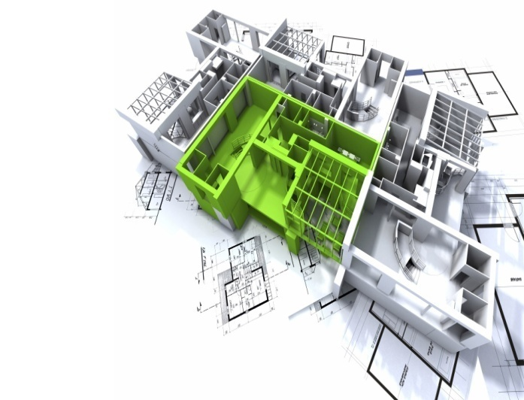


PUNCA KEGAGALAN
PERMOHONAN HAKMILIK STRATA
Masalah Tanah
Masalah Bangunan
MASALAH
Masalah Pemilik Asal/Pemaju
Masalah Dokumentasi
BAHAGIAN HAKMILIK STRATA DAN STRATUM (BHSS)
JABATAN KETUA PENGARAH TANAH DAN GALIAN PERSEKUTUAN

Slide 30
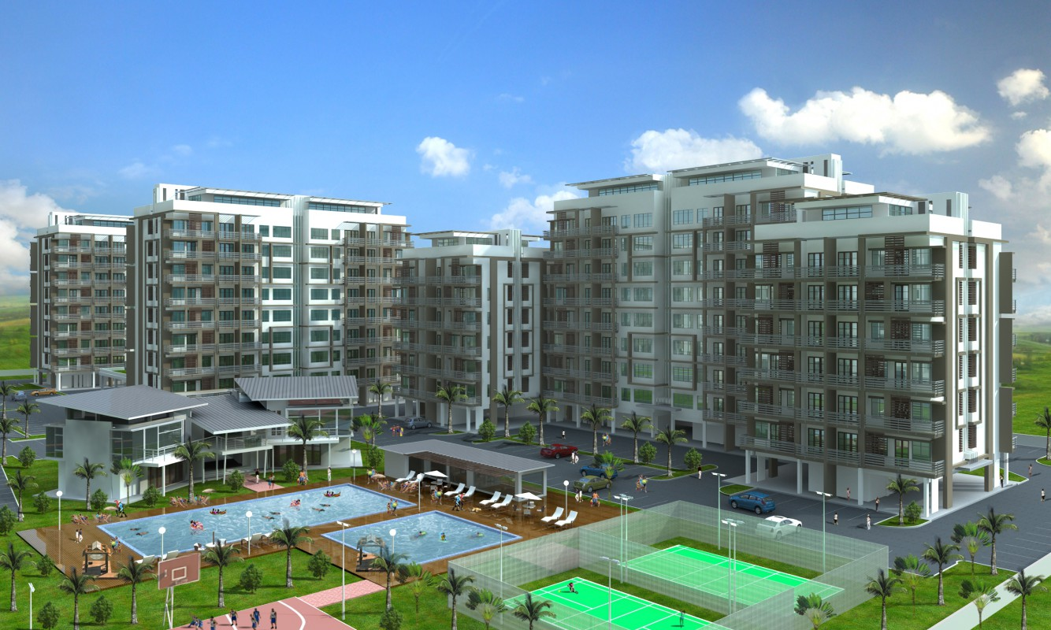
CONTOH
SKIM STRATA
BAHAGIAN HAKMILIK STRATA DAN STRATUM (BHSS)
JABATAN KETUA PENGARAH TANAH DAN GALIAN PERSEKUTUAN

Slide 31
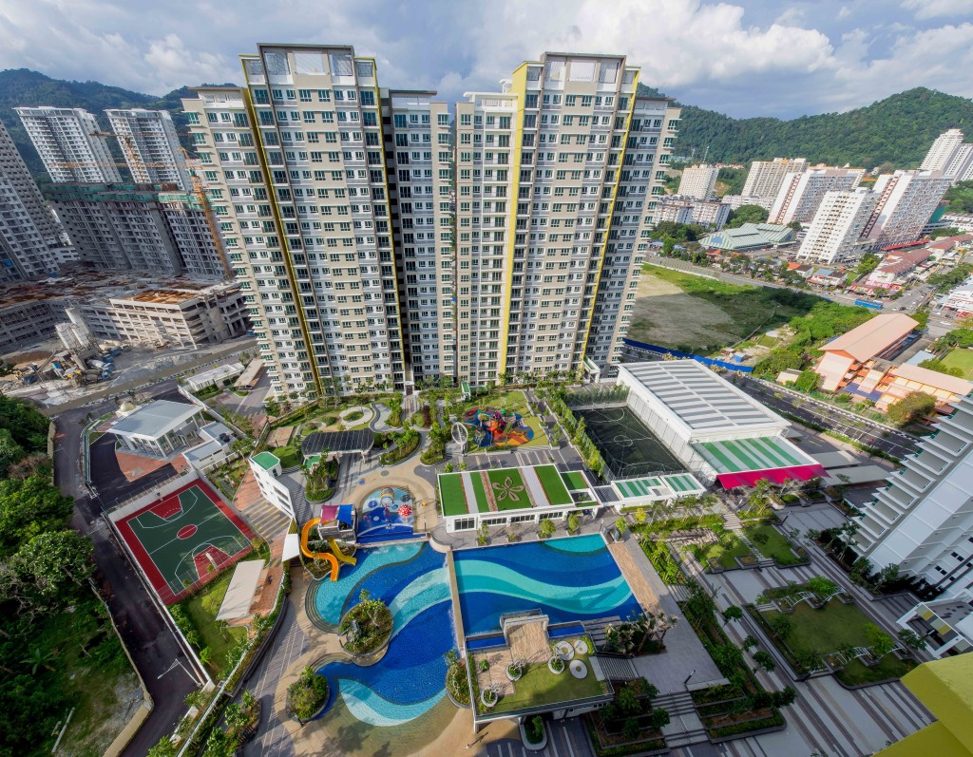
CONTOH
SKIM STRATA
BAHAGIAN HAKMILIK STRATA DAN STRATUM (BHSS)
JABATAN KETUA PENGARAH TANAH DAN GALIAN PERSEKUTUAN

Slide 32
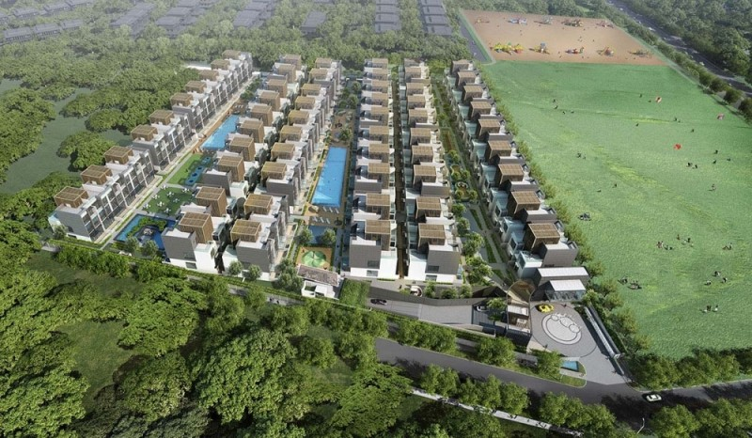
CONTOH
SKIM STRATA
BAHAGIAN HAKMILIK STRATA DAN STRATUM (BHSS)
JABATAN KETUA PENGARAH TANAH DAN GALIAN PERSEKUTUAN

Slide 33
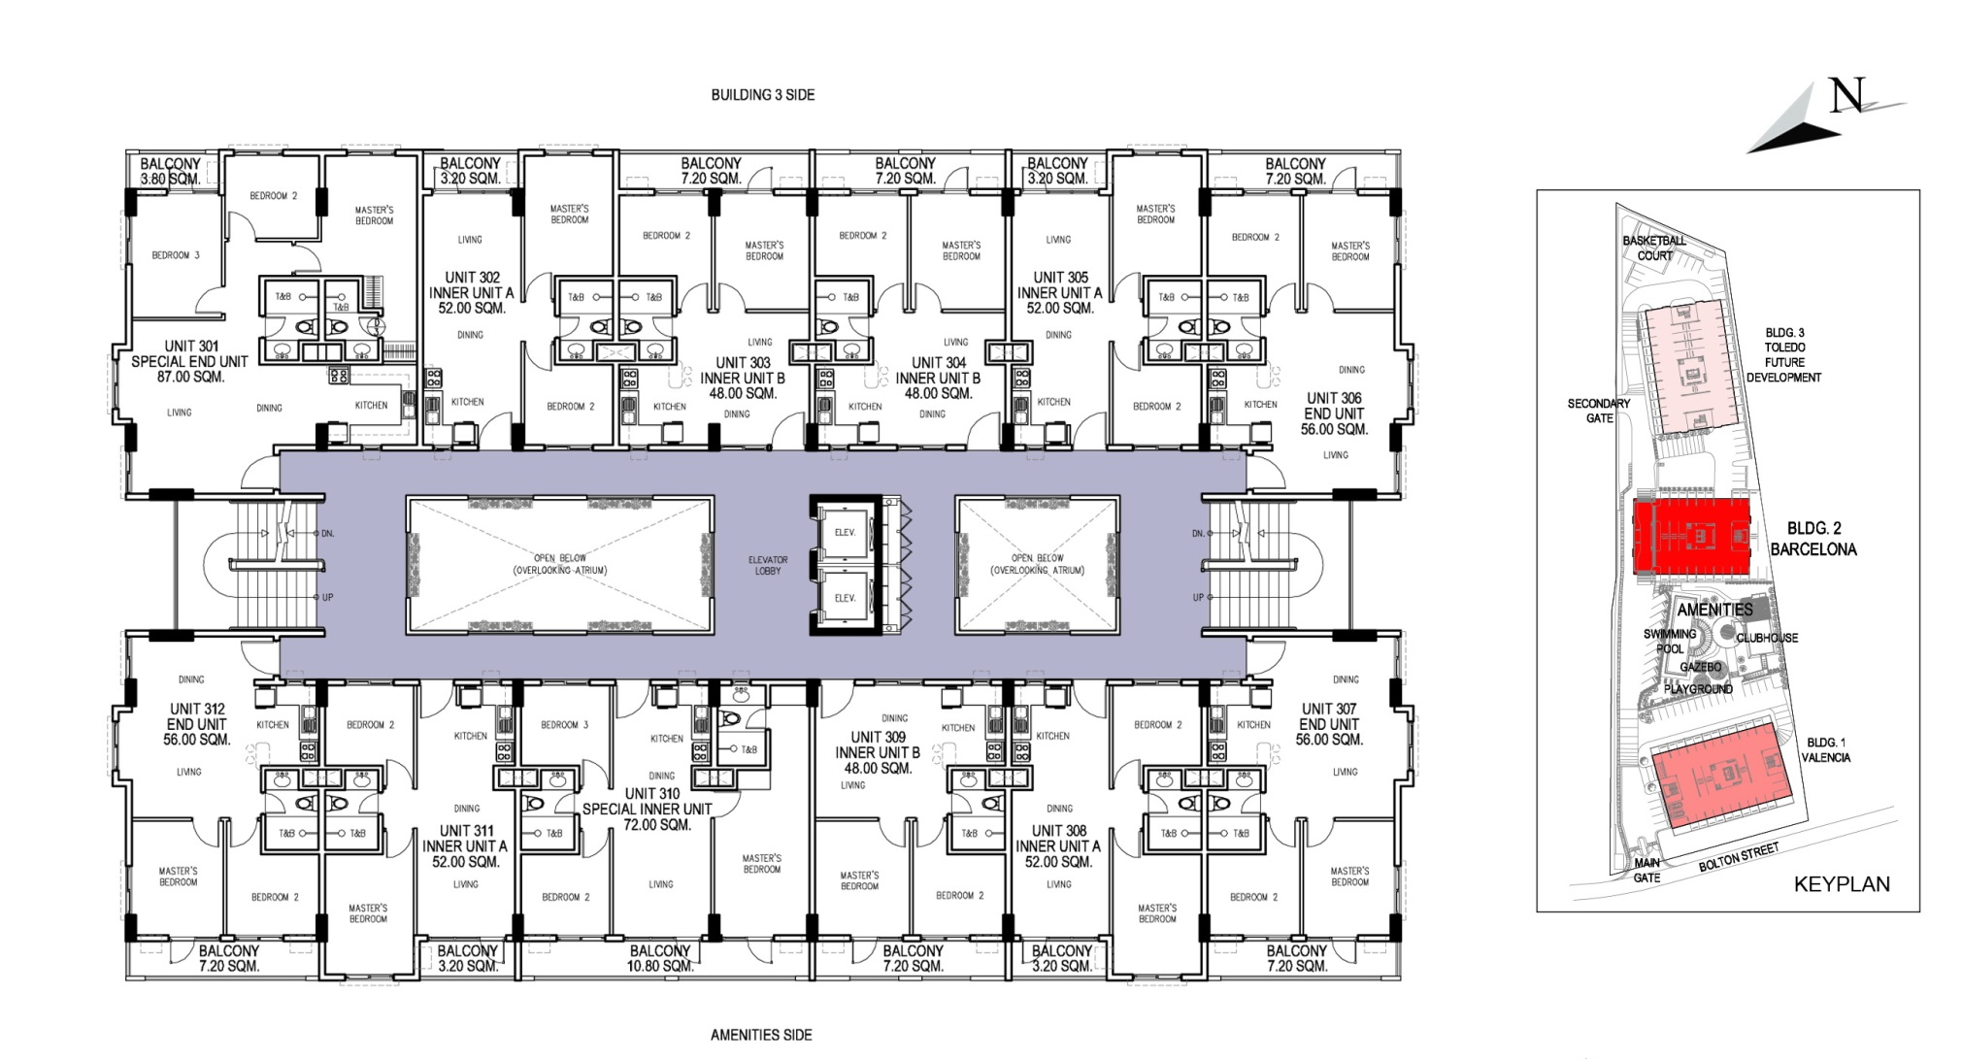
CONTOH
SKIM STRATA
BAHAGIAN HAKMILIK STRATA DAN STRATUM (BHSS)
JABATAN KETUA PENGARAH TANAH DAN GALIAN PERSEKUTUAN

Slide 34
CONTOH
PELAN AKUI STRATA
BAHAGIAN HAKMILIK STRATA DAN STRATUM (BHSS)
JABATAN KETUA PENGARAH TANAH DAN GALIAN PERSEKUTUAN

Slide 35
CONTOH
PELAN AKUI STRATA
BAHAGIAN HAKMILIK STRATA DAN STRATUM (BHSS)
JABATAN KETUA PENGARAH TANAH DAN GALIAN PERSEKUTUAN

Slide 36
AKTA HAKMILIK STRATA (PINDAAN) 2016
[AKTA A1518]
KONSEP BARU

Slide 37
STATUS PINDAAN
AKTA A1518
1 JAN
2017
9 SEPT
2016
31 OGOS
2016
20 JUN
2016
26 MEI
2016
1 APRIL
2016
28 APRIL
2016
KUAT KUASA
Akta A1518
WARTA
Akta A1518
PERKENAN YDP AGONG
MESYUARAT JEMAAH MENTERI
Kelulusan Rang Undang-Undang (RUU) Hakmilik Strata dan Pindaan Borang-Borang Berkanun
DEWAN NEGARA Kelulusan RUU Hakmilik Strata
MAJLIS TANAH NEGARA
Kelulusan RUU Hakmilik Strata dan Pindaan Borang-Borang Berkanun
DEWAN RAKYAT Kelulusan RUU Hakmilik Strata
BAHAGIAN HAKMILIK STRATA DAN STRATUM (BHSS)
JABATAN KETUA PENGARAH TANAH DAN GALIAN PERSEKUTUAN

Slide 38
OBJEKTIF PINDAAN
AKTA A1518
Tatacara pengenaan cukai petak ke atas setiap hakmilik strata
Penambahbaikan peruntukan bagi ‘bangunan khas’
Pindaan berbangkit daripada pengambilan skim berstrata
BAHAGIAN HAKMILIK STRATA DAN STRATUM (BHSS)
JABATAN KETUA PENGARAH TANAH DAN GALIAN PERSEKUTUAN

Slide 39
PERUNDANGAN BERKAITAN
AKTA A1518
AKTA HAKMILIK STRATA 1985
AKTA PENGAMBILAN TANAH 1960
KANUN TANAH NEGARA
BAHAGIAN HAKMILIK STRATA DAN STRATUM (BHSS)
JABATAN KETUA PENGARAH TANAH DAN GALIAN PERSEKUTUAN

Slide 40
RINGKASAN PINDAAN
AKTA A1518
PINDAAN AKTA
43 SEKSYEN
- Pindaan kepada 23 Seksyen
- 19 seksyen baharu
- Pemotongan 1 seksyen
3 BAHAGIAN BAHARU
PINDAAN BORANG MELALUI PERINTAH MENTERI
JADUAL PERTAMA
- Pindaan kepada 9 Borang
- 2 Borang Baharu
JADUAL KELIMA
- Pindaan kepada 4 Borang
1 JADUAL BAHARU
JADUAL KEENAM
- Pindaan kepada 4 Borang
BAHAGIAN HAKMILIK STRATA DAN STRATUM (BHSS)
JABATAN KETUA PENGARAH TANAH DAN GALIAN PERSEKUTUAN

Slide 41

SKOP 1: CUKAI PETAK
KONSEP
SEBELUM PINDAAN
CUKAI TANAH
KEWAJIPAN BAYAR CUKAI TANAH ADALAH PERBADANAN PENGURUSAN
PEMILIK PETAK BAYAR KEPADA PERBADANAN PENGURUSAN BERDASARKAN UNIT SYER
1
2
3
BAHAGIAN HAKMILIK STRATA DAN STRATUM (BHSS)
JABATAN KETUA PENGARAH TANAH DAN GALIAN PERSEKUTUAN

Slide 42
SKOP 1: CUKAI PETAK
ISU
URUSNIAGA
PETAK
PEMILIK DEGIL UNTUK JELASKAN UMPUKAN CUKAI TANAH
PERBADANAN PENGURUSAN TIDAK BERFUNGSI
SEKSYEN 301A
KANUN TANAH NEGARA
TUNGGU SEMUA PEMILIK JELASKAN CUKAI UNTUK URUSNIAGA
BAHAGIAN HAKMILIK STRATA DAN STRATUM (BHSS)
JABATAN KETUA PENGARAH TANAH DAN GALIAN PERSEKUTUAN

Slide 43
SKOP 1: CUKAI PETAK
KONSEP
SELEPAS PINDAAN
CUKAI PETAK GANTI CUKAI TANAH
KEWAJIPAN BAYAR CUKAI PETAK ADALAH KEPADA PEMILIK PETAK
PEMILIK PETAK BOLEH LAKSANA URUSNIAGA BILA CUKAI PETAK DIBAYAR
TIADA ‘DOUBLE TAXATION’
1
2
3
4
BAHAGIAN HAKMILIK STRATA DAN STRATUM (BHSS)
JABATAN KETUA PENGARAH TANAH DAN GALIAN PERSEKUTUAN

Slide 44
SKOP 1: CUKAI PETAK
KONSEP
Permulaan Cukai Petak
Pengiraan & Pengenaan Cukai Petak
Semakan Cukai Petak
Kegagalan Bayar & Tunggakan Cukai Petak
Perampasan Petak
Penamatan Cukai Petak
1
6
2
PELAKSANAAN
CUKAI PETAK
5
3
4
BAHAGIAN HAKMILIK STRATA DAN STRATUM (BHSS)
JABATAN KETUA PENGARAH TANAH DAN GALIAN PERSEKUTUAN

Slide 45
SKOP 2: BANGUNAN KHAS
PINDAAN SEKSYEN 8A, 9, 20A, 20B, 81
Pengecualian dokumen tertentu bagi permohonan sijil cadangan pelan strata dan permohonan hakmilik strata oleh Pengarah Ukur dan Pentadbir Tanah; dan
Pindaan bertujuan supaya memberikan kelonggaran kepada PBN dalam menentukan keadaan-keadaan yang boleh ditakrifkan sebagai bangunan khas. Contohnya: tiada Certificate Fitness of Occupation (CFO).
BAHAGIAN HAKMILIK STRATA DAN STRATUM (BHSS)
JABATAN KETUA PENGARAH TANAH DAN GALIAN PERSEKUTUAN

Slide 46
SKOP 2: BANGUNAN KHAS
ALIRAN PENGECUALIAN
PENGKLASIFIKASIAN BANGUNAN SEBAGAI BANGUNAN KHAS
PERMOHONAN CPSP KE PENGARAH UKUR
- Pengarah Ukur boleh mengecualikan CFO/Perakuan Arkitek
PERMOHONAN HAKMILIK STRATA KE PTG
- Pentadbir Tanah boleh mengecualikan CFO
PROSES KELULUSAN PERMOHONAN HAKMILIK STRATA OLEH PTG
BAHAGIAN HAKMILIK STRATA DAN STRATUM (BHSS)
JABATAN KETUA PENGARAH TANAH DAN GALIAN PERSEKUTUAN

Slide 47
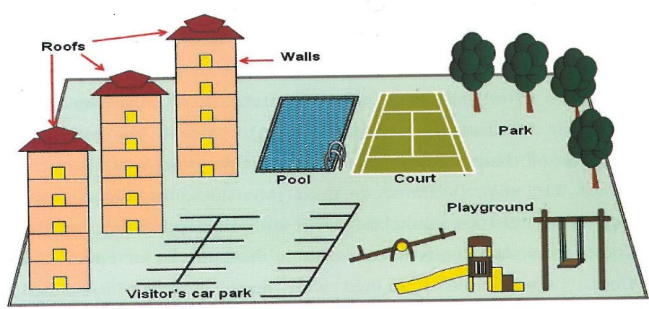
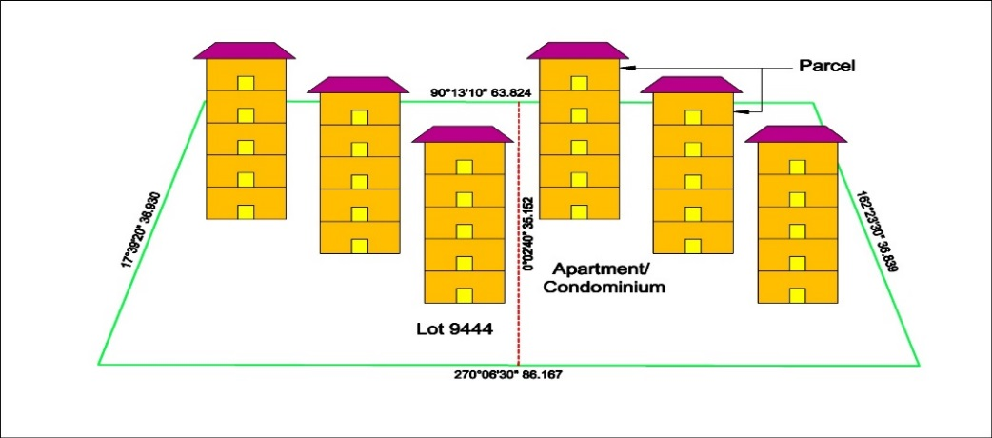
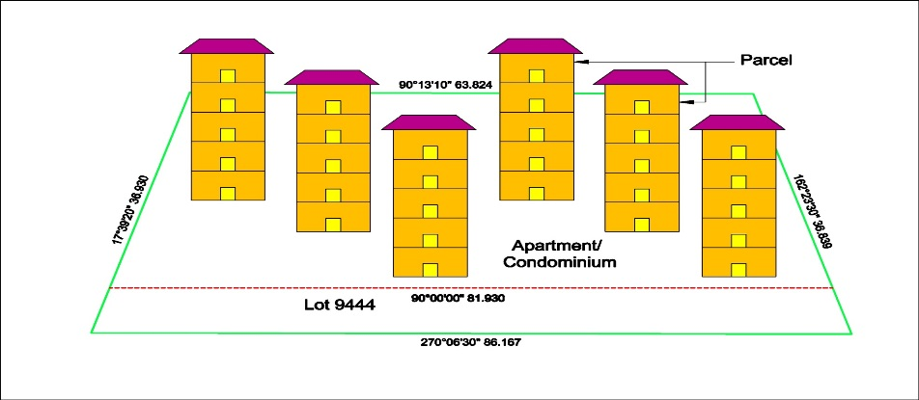
SKOP 3: PINDAAN SUSULAN PASCA PENGAMBILAN
SKOP PENGAMBILAN
Pengambilan keseluruhan skim
Pengambilan sebahagian skim
Pengambilan petak/blok sementara
Pengambilan harta bersama
BAHAGIAN HAKMILIK STRATA DAN STRATUM (BHSS)
JABATAN KETUA PENGARAH TANAH DAN GALIAN PERSEKUTUAN

Slide 48
SKOP 3: PINDAAN SUSULAN PASCA PENGAMBILAN
BAHAGIAN VIIIA & JADUAL KETUJUH BAHARU
Memperuntukkan prosedur modifikasi terhadap buku daftar strata yang berkenaan;
Memperuntukkan tatacara atau urusan-urusan berkaitan yang perlu dilaksanakan oleh Perbadanan Pengurusan (MC); dan
Peruntukan yang dicadangkan termasuklah:
  Tempoh kewujudan MC bagi pengambilan keseluruhan
  Pengiraan semula unit syer dan pengeluaran hakmilik sambungan bagi pengambilan sebahagian skim.
BAHAGIAN HAKMILIK STRATA DAN STRATUM (BHSS)
JABATAN KETUA PENGARAH TANAH DAN GALIAN PERSEKUTUAN

Slide 49

Terima Kasih
BAHAGIAN HAKMILIK STRATA DAN STRATUM
Jabatan Ketua Pengarah Tanah dan Galian Persekutuan
Aras Bawah, Podium 1
Wisma Sumber Asli
No. 25, Persiaran Perdana, Presint 4
62574 PUTRAJAYA
www.jkptg.gov.my

